Slide 1
РАЗРАБОТКА КОМБИНИРОВАННОЙ ДОБАВКИ НА ОСНОВЕ НИТРИТА НАТРИЯ И СИЛИКАТА НАТРИЯ ДЛЯ ИНГИБИРОВАНИЯ КАРБОНИЗАЦИИ БЕТОНА
Авторы:
Коновалова Виктория Сергеевна
Гоглев Илья Николаевич
Промзелева Екатерина Сергеевна
Ивановский государственный политехнический университет

Slide 2
Цель научного исследования: установить закономерности влияния сочетаний нитрита натрия и силиката натрия на изменение прочностных характеристик цементного бетона и его антикоррозионные свойства (защита от карбонизации)
Определение прочности контрольных образцов производилось методом ударно-импульсного неразрушающего контроля в соответствии с ГОСТ 22690-2015 «Бетоны. Определение прочности механическими методами неразрушающего контроля».
Для неразрушающего контроля изготавливались образцы размером 3×3×3см из цементного теста нормальной густоты (В/Ц = 0,3), приготовленных при смешении портландцемента ЦЕМ I 42,5 Н с растворами рецептур, указанными в таблице 1.
Таблица 1
Варианты сочетаний реагентов в смесевых рецептурах
№ рецепта | Состав добавки, грамм на 1 л воды затворения
 | NaNO₂ | Na₂SiO₃
Р-1 | 8 | 32
Р-2 | 16 | 24
Р-3 | 32 | 8

Slide 3
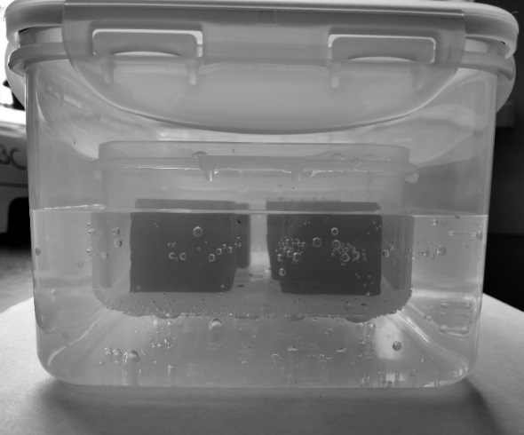
Для испытания образцов на коррозионную стойкость (процесс карбонизации) образцы с разным содержанием добавок помещались в закрытые емкости с дистиллированной водой и в закрытые емкости с кислотной средой (рис. 1).
В качестве кислотной среды использовалась смесь 1 %-го раствора плавиковой кислоты (HF) и углекислоты (Н₂СО₃) в виде газированной дистиллированной воды. Верхняя часть образцов была открыта для обеспечения одновременного увлажнения и действия углекислого газа. После нахождения в кислой среде (срок составлял 30 суток), испытуемые образцы перемещались в емкости с дистиллированной водой, на полный срок испытаний. Общий срок проведения испытаний составлял 75 суток.
Рис. 1. Установка для нахождения образцов в кислой среде

Slide 4
По результатам прочностных испытаний и графикам кинетики твердения цементного камня (рис. 2) можно отметить, что введение одновременно 2-х указанных добавок не способствует ускоренному набору прочности, что подтверждается результатами испытаний методом неразрушающего контроля.
Рис. 2. График сравнительной кинетики твердения цементного камня контрольного образца (Р-0) и образов с добавками (Р-1, Р-2, Р-3) по данным неразрушающего ударно-импульсного контроля

Slide 5
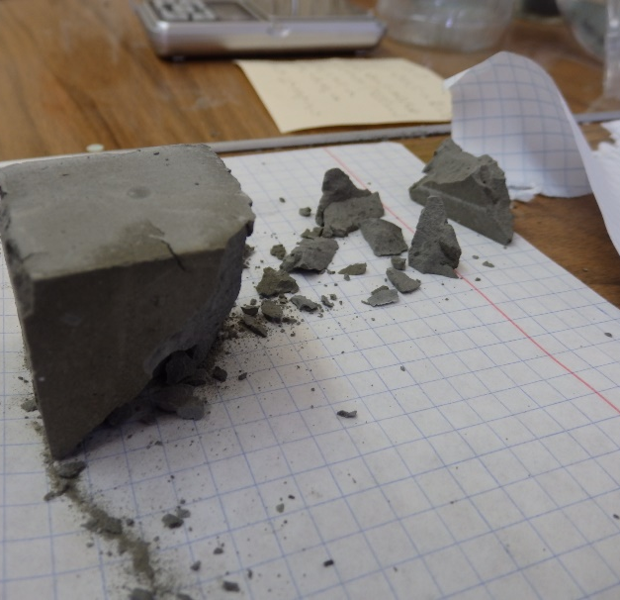
Наименьшее количество раскалываний наблюдалось в образцах, изготовленных по рецептуре Р-3, а наибольшее – в образцах Р-1, что, таким образом, подтверждает вышесказанное утверждение.
Рис. 3. Растрескивание и раскалывание бетонного образца во время испытаний ударно-импульсным методом

Slide 6
По результатам коррозионных испытаний на предмет устойчивости образцов с добавками к процессу карбонизации и построенному сравнительному графику средних значений рН можно сделать вывод, что именно добавка жидкого стекла способствует сохранению высокой щелочности бетона.
Указанные добавки способствуют увеличению показателя рН цементных бетонов, что по итогу будет способствовать повышенной защите бетона от карбонизации в условиях атмосферной эксплуатации.
Рис. 4. Сравнительный график средних значений водородных показателей рН дистиллированной воды, в которой вымачивались образцы цементного камня после кислотной коррозии

Slide 7
Выводы:
Снижение прочности цементного камня связано именно с повышенным содержанием раствора жидкого стекла, который является гигроскопичным компонентом и способствует повышению трещинообразования. Это подтверждается случаями частых расколов образцов при испытаниях ударно-импульсным методом.
Добавка нитрита натрия в повышенном количестве по сравнению с раствором жидкого стекла также способствует повышению рН бетона (рецептура Р-3), однако скорее всего наибольшее влияние здесь оказывает все равно добавка натриевого жидкого стекла, поскольку водный раствор силиката натрия обладает сильнощелочной средой

